Slide 1
品味细节描写，解码人物性格：师徒四人如何应对解散危机
朝阳区线上课堂·初一语文
中国人民大学附属中学朝阳学校
李微

Slide 2
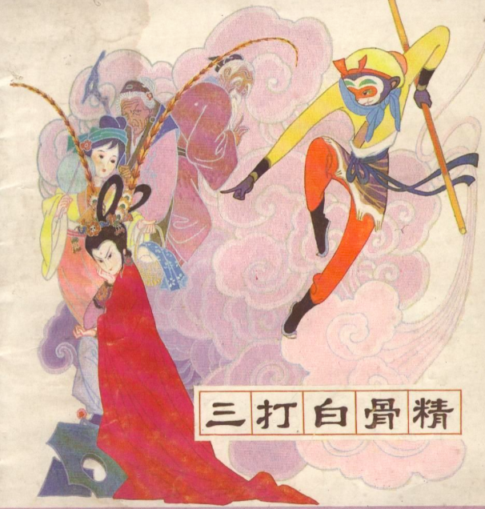
尸魔三戏唐三藏
圣僧恨逐美猴王

Slide 3
取经队伍的解散危机
第十四回 心猿归正 六贼无踪
第二十七回 尸魔三戏唐三藏 圣僧恨逐美猴王
第五十七回 真行者落伽山诉苦 假猴王水帘洞誊文

Slide 4
第十四回 心猿归正 六贼无踪
原来这猴子一生受不得人气。他见三藏只管绪绪叨叨，按不住心头火发道：“你既是这等，说我做不得和尚，上不得西天，不必恁般绪咶恶我，我回去便了！”那三藏却不曾答应，他就使一个性子，将身一纵，说一声“老孙去也！”三藏急抬头，早已不见。只闻得呼的一声，回东而去。撇得那长老孤孤零零，点头自叹，悲怨不已……

Slide 5
取经队伍的解散危机
第十四回 心猿归正 六贼无踪
第二十七回 尸魔三戏唐三藏 圣僧恨逐美猴王
第五十七回 真行者落伽山诉苦 假猴王水帘洞誊文

Slide 6
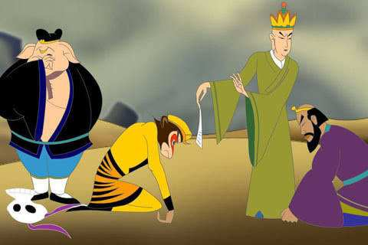
解散危机的核心矛盾：唐僧与孙悟空
肉体凡胎
本领高强

Slide 7
任务四 第一题
有人认为，这场由白骨精引发的师徒分道扬镳危机得以化解，是师徒一行人共同努力的结果。请你结合具体情节，至少选择其中两个角色，谈谈这一观点的合理之处。

Slide 8
解散危机：《西游记》第27-31回
第二十七回 尸魔三戏唐三藏 圣僧恨逐美猴王
第二十八回 花果山群妖聚义 黑松林三藏逢魔
第二十九回 脱难江流来国土 承恩八戒转山林
第三 十 回 邪魔侵正法 意马忆心猿
第三十一回 猪八戒义激猴王 孙行者智降妖怪

Slide 9
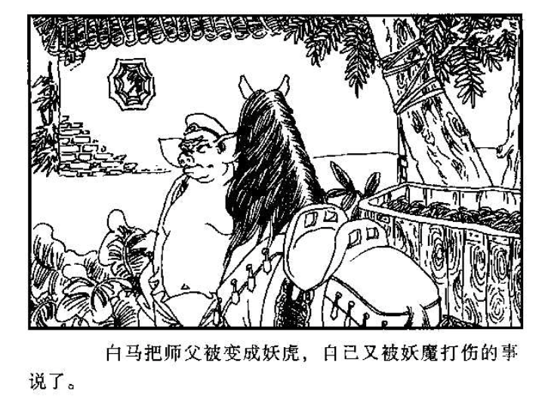
意马忆心猿

Slide 10
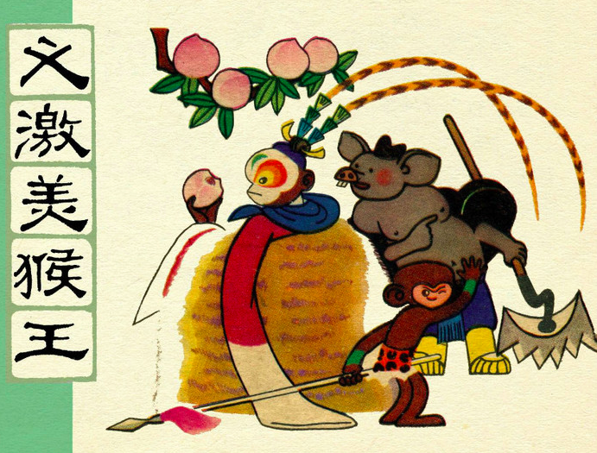

Slide 11
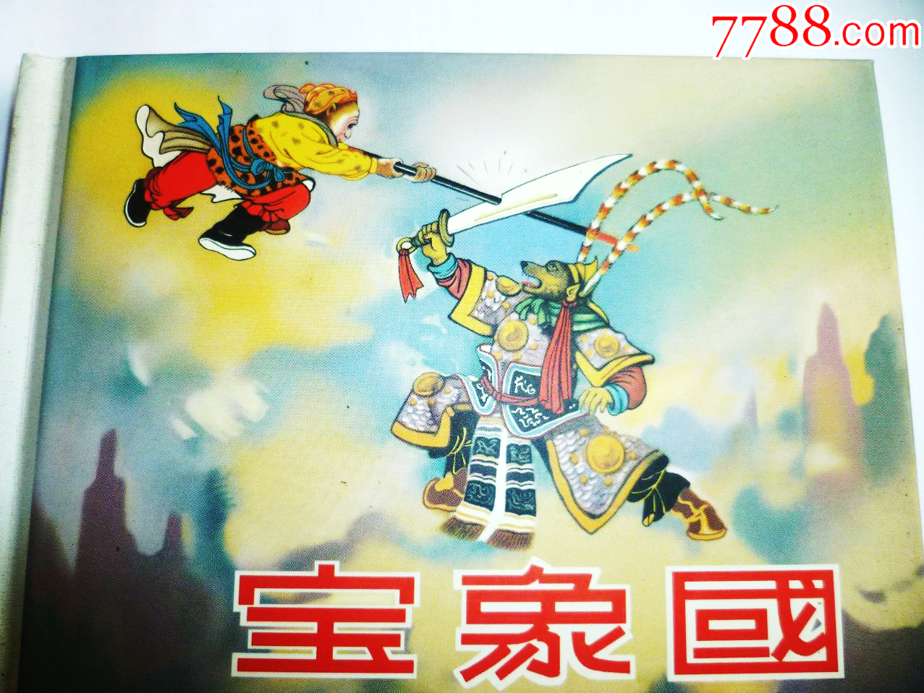
悟空前来解救
唐僧

Slide 12
面对尸魔变换的女子，猪八戒的表现是怎样的？
那呆子放下钉钯，整整直裰，摆摆摇摇，充作个斯文气象，一直的觌面相迎。……
三藏也只是不吃，旁边子恼坏了八戒。那呆子努着嘴，口里埋怨道：“天下和尚也无数，不曾象我这个老和尚罢软！现成的饭，三分儿，倒不吃，只等那猴子来，做四分吃！”
……
怎禁猪八戒气不忿，在旁漏八分儿唆嘴道：“师父，说起这个女子，他是此间农妇，因为送饭下田，路遇我等，却怎么栽他是个妖怪？哥哥的棍重，走将来试手打他一下，不期就打杀了；怕你念什么《紧箍儿咒》，故意的使个障眼法儿，变做这等样东西，演幌你眼，使不念咒哩。”

Slide 13
第 三 十 回 邪魔侵正法 意马忆心猿（节选）
小龙道：“你趁早儿驾云回上花果山，请大师兄孙行者来。他还有降妖的大法力，管寻救了师父，也与你我报得这败阵之仇。”八戒道：“兄弟，另请一个儿便罢了，那猴子与我有些不睦。前者在白虎岭上，打杀了那白骨夫人，他怪我撺掇师父念《紧箍儿咒》。我也只当耍子，不想那老和尚当真的念起来，就把他赶逐回去，他不知怎么样的恼我，他也决不肯来。倘或言语上，略不相对，他那哭丧棒又重。假若不知高低，捞上几下，我怎的活得成么？”小龙道：“他决不打你，他是个有仁有义的猴王。你见了他，且莫说师父有难，只说：‘师父想你哩。’把他哄将来。到此处，见这样个情节，他必然不忿，断乎要与那妖精比并，管情拿得那妖精，救得我师父。”

Slide 14
第三十一回 猪八戒义激猴王 孙行者智降妖怪
“就是他教我来请师兄的，说道：‘师兄是个有仁有义的君子。君子不念旧恶，一定肯来救师父一难。’万望哥哥念‘一日为师、终身为父’之情，千万救他一救！”
行者道：“你这个呆子！我临别之时，曾叮咛又叮咛，说道：‘若有妖魔捉住师父，你就说老孙是他大徒弟。’怎么却不说我？”八戒又思量道：“请将不如激将，等我激他一激。”

Slide 15
任务四 第二题
取经途中，师徒四人遭遇了无数可以变化身形的妖怪。但恰恰是不起眼的尸魔却巧妙地借助三次变化，触发了师徒四人各自的“心魔”，致使这支取经小队近乎瓦解。
这一章节带给你的思考有哪些？试着写一写。

Slide 16
《西游记》：取当时世态，书写笔下神魔
《西游记》作者吴承恩：
从小天资聪颖，在乡里小有名气。可是成年之后，他的仕途却并非一帆风顺，直到四十岁以后才勉强谋得一官半职。
鲁迅《中国小说史略》：
“讽刺揶揄则取当时世态，加以铺张描写。”

Slide 17
《西游记》：取当时世态，书写笔下神魔
其中的神魔、师徒所呈现的性格品质又显示出作者对复杂人性的思考。
“取经”作为整部书的目标，由此衍生出关于“向善”“合作”“磨难”等话题对于我们当下仍旧有启示意义。

Slide 18
任务四 第二题
取经途中，师徒四人遭遇了无数可以变化身形的妖怪。但恰恰是不起眼的尸魔却巧妙地借助三次变化，触发了师徒四人各自的“心魔”，致使这支取经小队近乎瓦解。
这一章节带给你的思考有哪些？试着写一写。

Slide 19
谢谢您的观看
北京市朝阳区教育研究中心 制作

